Slide 1
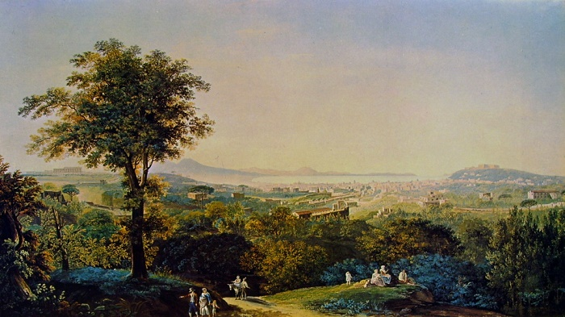
LABORATORI DI COMPOSIZIONE ARCHITETTONICA E URBANA _CORSI DI ARCHITETTURA DEGLI INTERNI AA.2020_2021
A) Camillo Orfeo_Ombretta Iardino
B) Bruna di Palma_ Gioconda Cafiero
C) Daniela Buonanno_Nicola Flora
D) Serena Acciai_Francesca Iarrusso
Per una nuova cura dell'abitare
Le residenze "speciali" nell'area del vallone San Rocco - Colli Aminei a Napoli

Slide 2
LABORATORI DI COMPOSIZIONE ARCHITETTONICA E URBANA _CORSI DI ARCHITETTURA DEGLI INTERNI AA.2020_2021
A) Camillo Orfeo_Ombretta Iardino
B) Bruna di Palma_ Gioconda Cafiero
C) Daniela Buonanno_Nicola Flora
D) Serena Acciai_Francesca Iarrusso
Per una nuova cura dell'abitare
Le residenze "speciali" nell'area del vallone San Rocco - Colli Aminei a Napoli
Per una nuova cura dell'abitare
Le residenze "speciali" nell'area del vallone San Rocco - Colli Aminei a Napoli
L'ambito del Vallone San Rocco (circa 300 ha), destinato dal Prg a parco di scala urbana, è compreso nel più ampio Parco Metropolitano delle Colline di Napoli (circa 2.215 ha). Il vallone è un'incisione formatasi per l'erosione delle acque provenienti dalla collina dei Camaldoli, e si sviluppa in direzione est-ovest per circa sei chilometri. Nel perimetro dell'ambito del San Rocco, come delimitato dal Prg, oltre all'incisione vera e propria costituita dal fondovalle (l'alveo e i versanti dell'impluvio), sono presenti le aree sommitali che si affacciano sul vallone e che ne costituiscono al contorno il suo bacino di riferimento. Se poi si considera che il vallone, come vallone di Miano prima e Santa Maria ai Monti poi, cinge il parco di Capodimonte (circa 134 ha di bosco), costituendone morfologicamente la sua naturale estensione sul lato nord ed est, si configura un insieme unitario di eccezionale valenza ambientale e paesaggistica maggiore di 400 ha.
L’area nel Parco Metropolitano delle Colline di Napoli

Slide 3
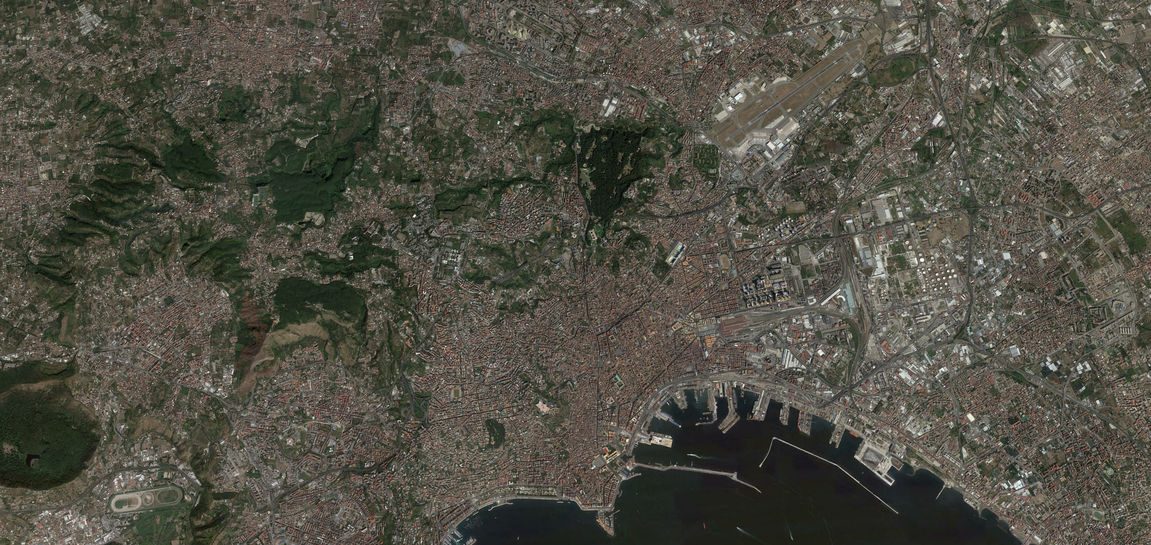
LABORATORI DI COMPOSIZIONE ARCHITETTONICA E URBANA _CORSI DI ARCHITETTURA DEGLI INTERNI AA.2020_2021
A) Camillo Orfeo_Ombretta Iardino
B) Bruna di Palma_ Gioconda Cafiero
C) Daniela Buonanno_Nicola Flora
D) Serena Acciai_Francesca Iarrusso
Per una nuova cura dell'abitare
Le residenze "speciali" nell'area del vallone San Rocco - Colli Aminei a Napoli
L'area del Vallone costituisce una componente strutturante il sistema degli spazi verdi compresi nel Parco delle Colline e inoltre s'integra, rappresentandone quasi il virtuale ampliamento, con il parco di Capodimonte. Come si è detto, in tal modo è possibile realizzare un sistema di fatto continuo che lega l'area del vallone a quelle poste più a valle verso il centro storico (sud e est) costituite dallo Scudillo e da Capodimonte, e a quelle poste più a monte verso la cintura della periferia nord, costituite dai Camaldoli e dalla Selva di Chiaiano.
In particolare, procedendo dall'area del vallone verso sud e seguendo i caratteri originari di questo territorio, si ritrovano gli antichi percorsi che dalla collina scendono verso il centro storico: più a ovest attraverso lo Scudillo (Cavane delle Noci allo Scudillo, Cupa Orefici allo Scudillo, Salita Scudillo); al centro attraverso il parco di Capodimonte e più a est attraverso la collina Miradois.
(dalla relazione del Piano urbanistico attuativo n. 35 – Vallone San Rocco – Colli Aminei. Comune di Napoli)
Vallone San Rocco

Slide 4
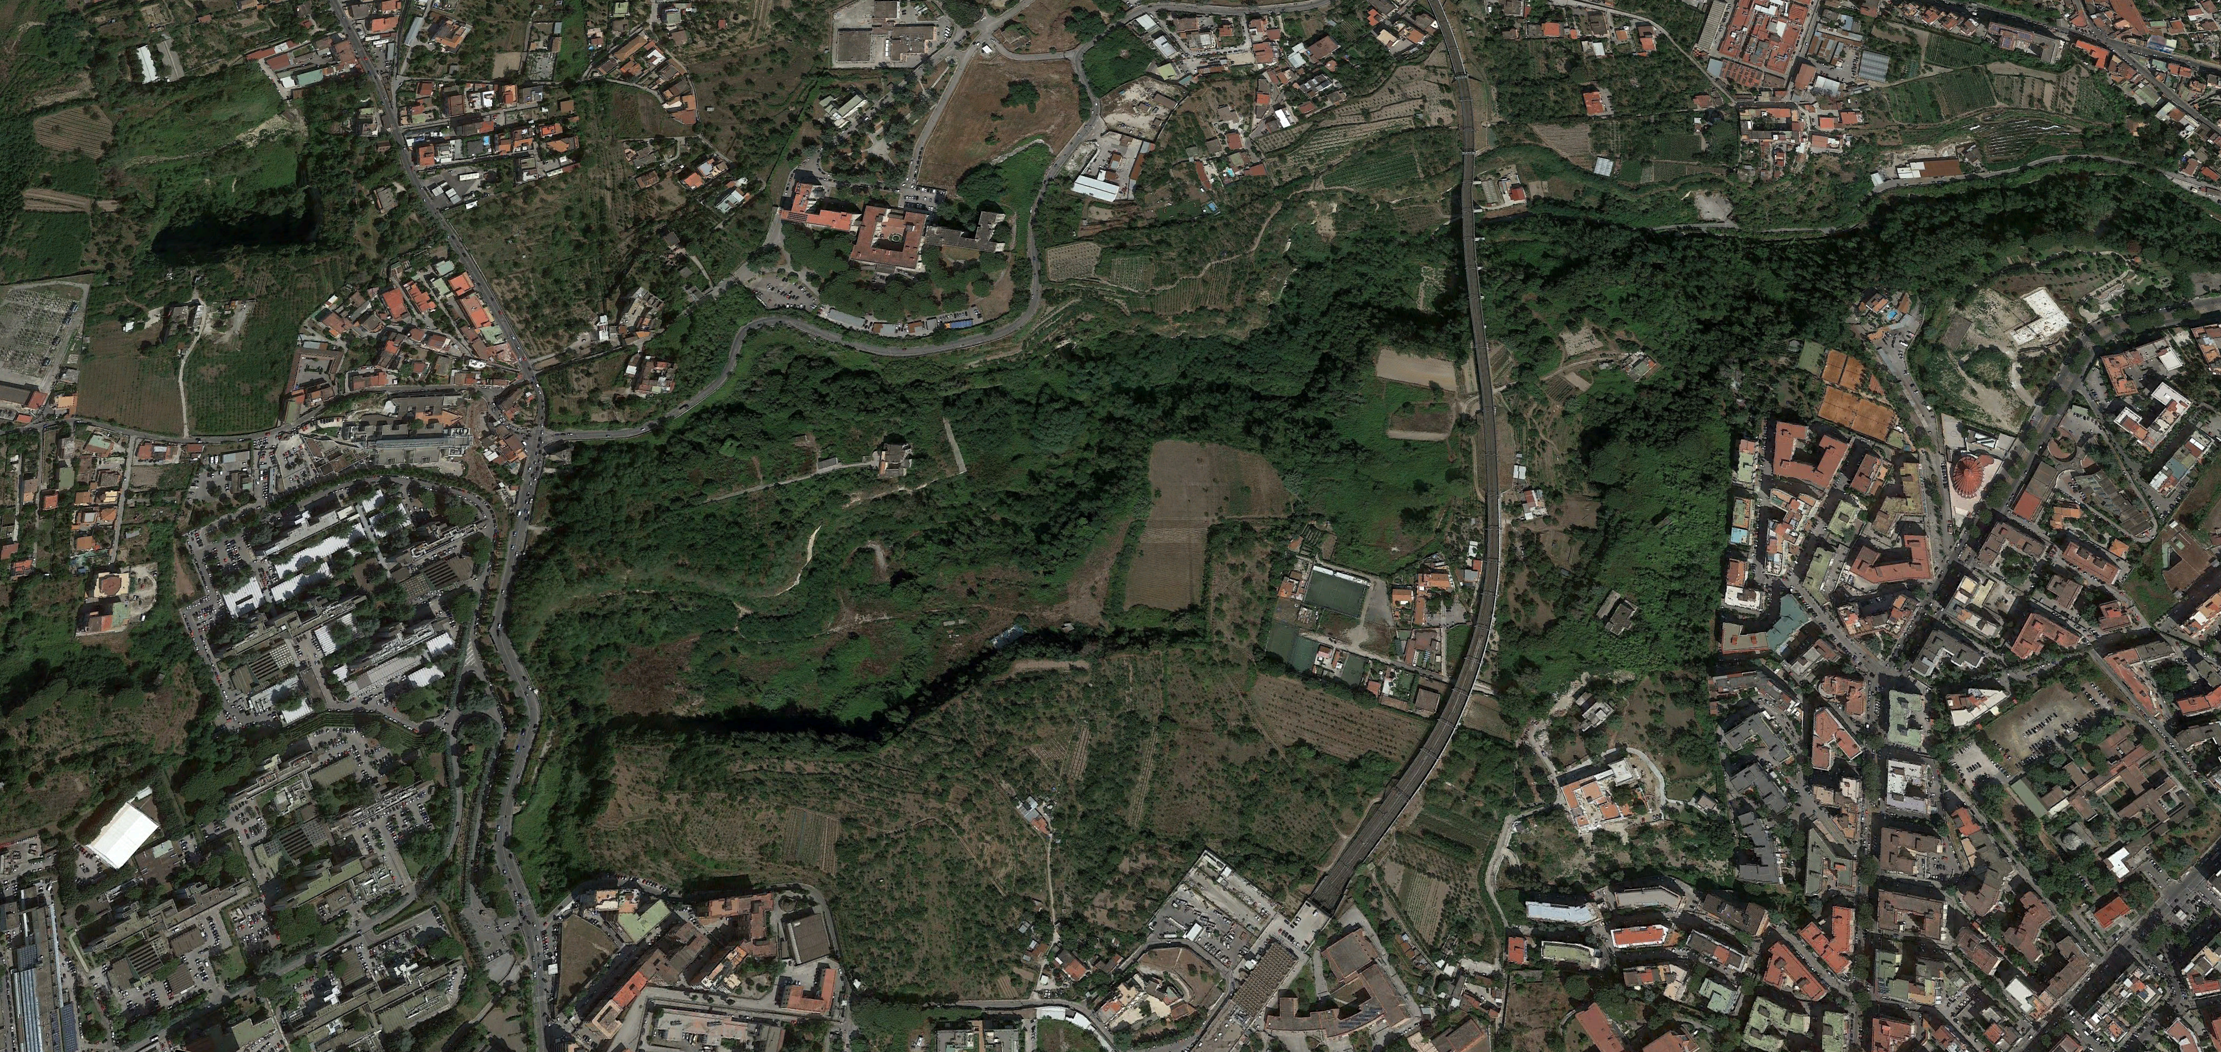
LABORATORI DI COMPOSIZIONE ARCHITETTONICA E URBANA _CORSI DI ARCHITETTURA DEGLI INTERNI AA.2020_2021
A) Camillo Orfeo_Ombretta Iardino
B) Bruna di Palma_ Gioconda Cafiero
C) Daniela Buonanno_Nicola Flora
D) Serena Acciai_Francesca Iarrusso
Il contesto paesaggistico. Sezione trasversale del Vallone San Rocco
Area di Progetto
Napoli | Vallone San Rocco | area Colli Aminei

Slide 5
LABORATORI DI COMPOSIZIONE ARCHITETTONICA E URBANA _CORSI DI ARCHITETTURA DEGLI INTERNI AA.2020_2021
A) Camillo Orfeo_Ombretta Iardino
B) Bruna di Palma_ Gioconda Cafiero
C) Daniela Buonanno_Nicola Flora
D) Serena Acciai_Francesca Iarrusso
Per una nuova cura dell'abitare
Le residenze "speciali" nell'area del vallone San Rocco - Colli Aminei a Napoli
Le linee di lavoro delle esercitazioni dei Laboratori e dei Corsi di architettura degli interni del II anno saranno rivolte alla cura dello spazio domestico e urbano. Il tema didattico sarà sviluppato attraverso la sperimentazione di nuove forme dell’abitare che, possano comprendere residenze “speciali”, in una sorta di mixitè rivolte alle persone fragili, anziani, disabili, o alle residenze temporanee per studenti, lavoratori fuori sede, ecc.. Il tema dello spazio dell’abitare sarà declinato attraverso l’elaborazione di diverse scale di progetto: dallo spazio interno privato a quello esterno semipubblico, per finire con lo spazio aperto pubblico a scala urbana. Resta al centro delle varie scale l’introduzione della sperimentazione di nuove forme dell’abitare collettivo rivolte all’integrazione culturale, sociale e generazionale.

Slide 6
LABORATORI DI COMPOSIZIONE ARCHITETTONICA E URBANA _CORSI DI ARCHITETTURA DEGLI INTERNI AA.2020_2021
A) Camillo Orfeo_Ombretta Iardino
B) Bruna di Palma_ Gioconda Cafiero
C) Daniela Buonanno_Nicola Flora
D) Serena Acciai_Francesca Iarrusso
Per una nuova cura dell'abitare
Le residenze "speciali" nell'area del vallone San Rocco - Colli Aminei a Napoli
Il lavoro ha come finalità il confronto con la “complessità del reale”, attraverso un approccio progettuale capace di confrontarsi e di tenere insieme gli aspetti architettonici, sociali, economici, ambientali e amministrativi, oltre a quelli legati alle ultime emergenze sanitarie che riguardano il presente, ma che potrebbero ripetersi con ciclicità anche nel futuro.
Abbiamo la possibilità, attraverso la ricerca architettonica, di trasformare le ansie e i timori della contemporaneità in risposte concrete per non finire tutti confinati fuori dalla realtà, come nel film di Yorgos Lanthimos “Dogtooth”. Possiamo ricostruire il ruolo civile dell’architettura attraverso la ricerca e la sperimentazione di forme e soluzioni capaci di guardare con lungimiranza al futuro e che sappiano interpretare le esigenze di una società in rapida evoluzione. L’obiettivo è quello di sperimentare spazi per l’architettura capaci di confrontarsi con modelli di “città intelligente” per far emergere le reti interpersonali e far convivere gli abitanti in una città “sana” in continua trasformazione.

Slide 7
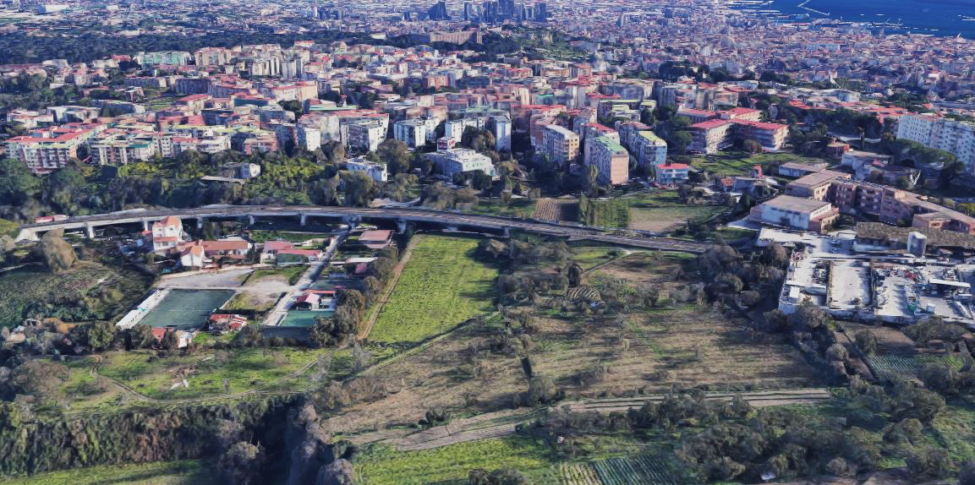
LABORATORI DI COMPOSIZIONE ARCHITETTONICA E URBANA _CORSI DI ARCHITETTURA DEGLI INTERNI AA.2020_2021
A) Camillo Orfeo_Ombretta Iardino
B) Bruna di Palma_ Gioconda Cafiero
C) Daniela Buonanno_Nicola Flora
D) Serena Acciai_Francesca Iarrusso
PARCO CAPODIMONTE
Per una nuova cura dell'abitare
Le residenze "speciali" nell'area del vallone San Rocco - Colli Aminei a Napoli
QUARTIERE COLLI AMINEI
A partire dalle indicazioni funzionali previste dal Piano Urbanistico Attuativo del Vallone San Rocco, gli studenti sperimenteranno un progetto in grado di prevedere nuove forme di integrazione tra lo spazio urbano e quello agricolo, in risposta anche all’attuale condizione di emergenza sanitaria e ambientale che stiamo vivendo che impone un ripensamento degli spazi urbani e domestici e una maggiore consapevolezza del nostro agire nei confronti del territorio.
AREA DI PROGETTO

Slide 8
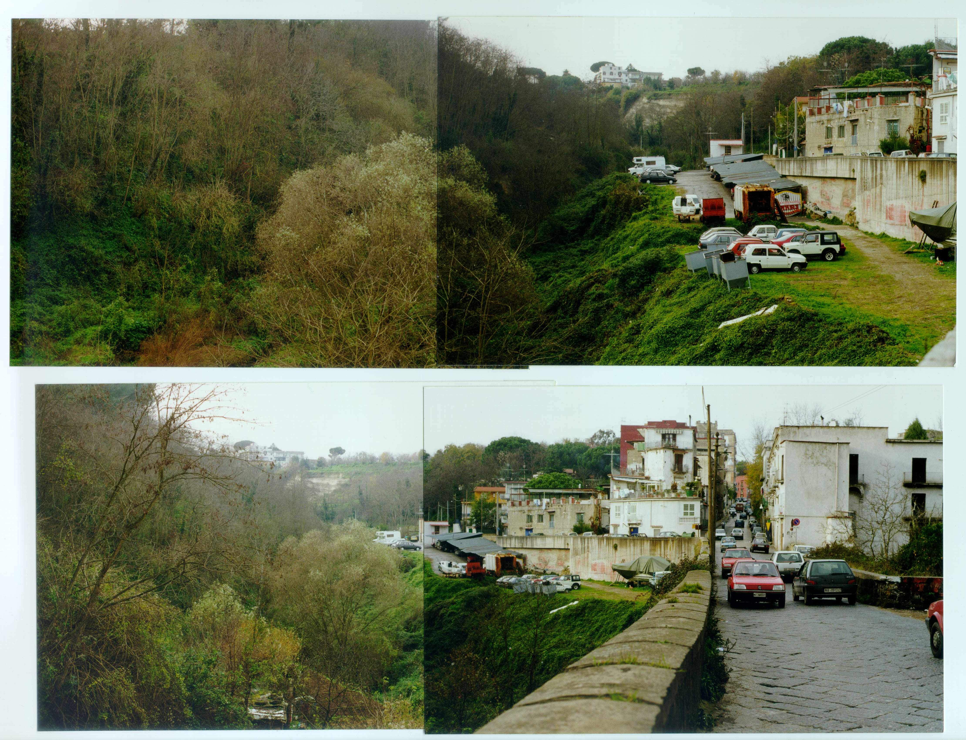
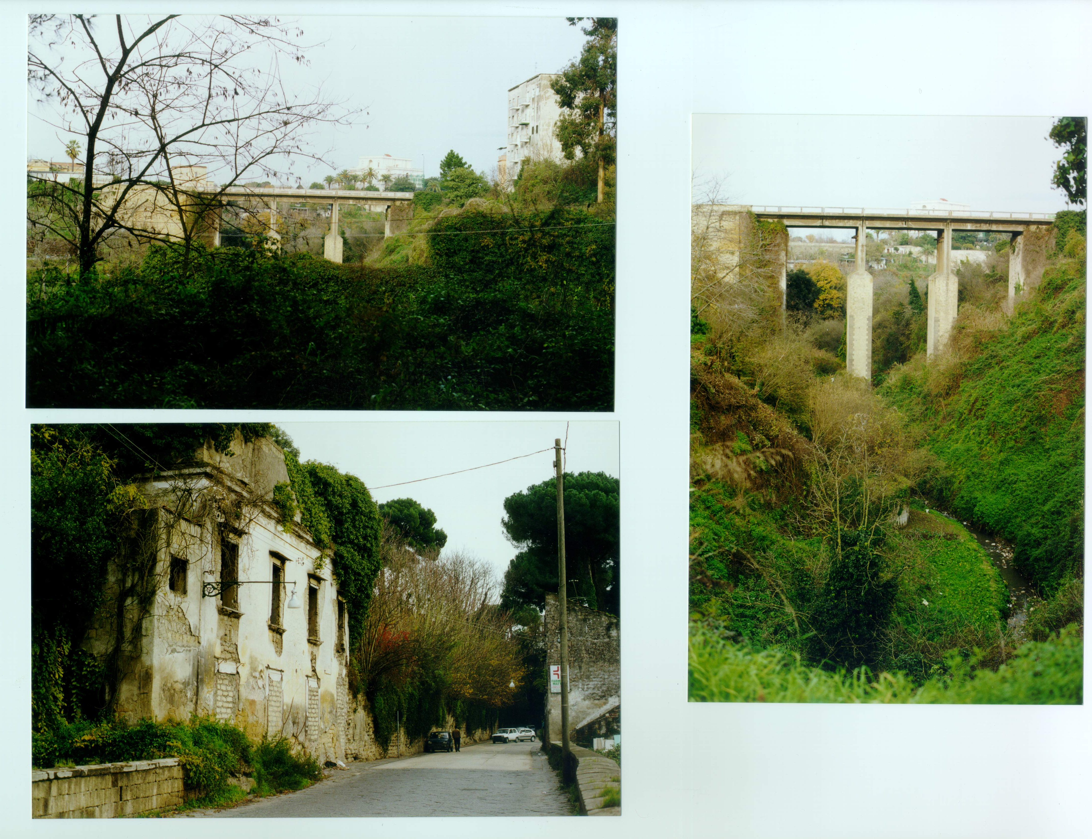
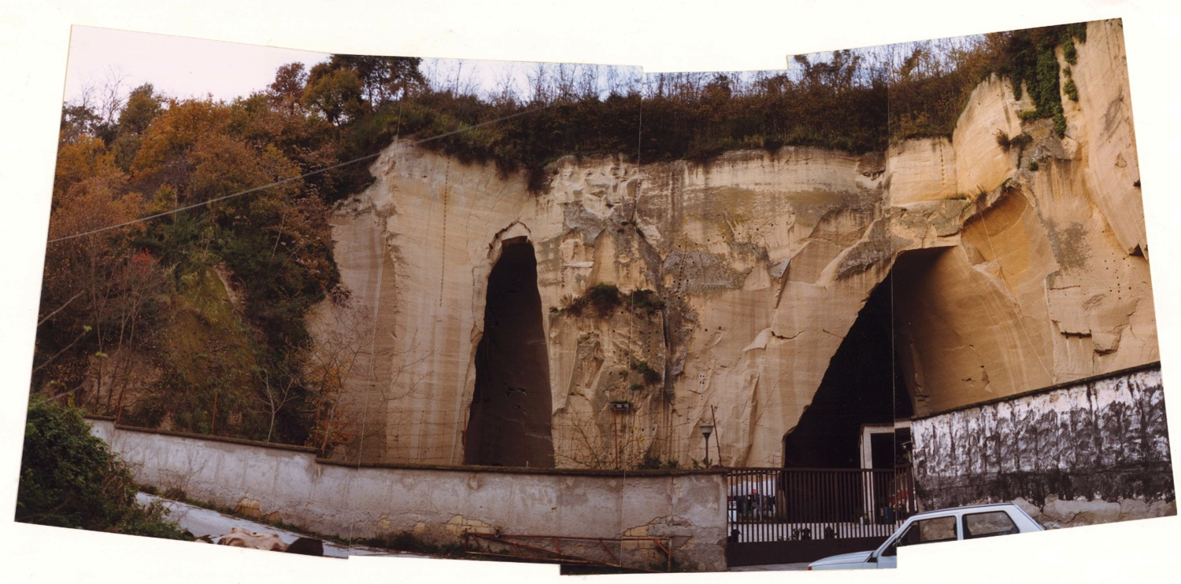
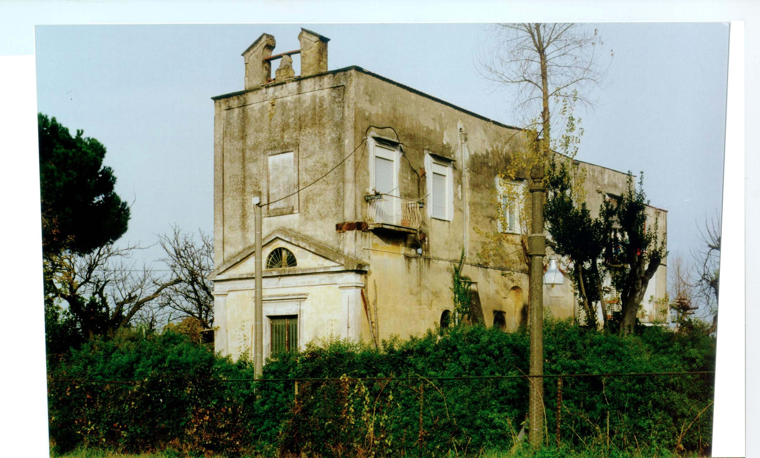
LABORATORI DI COMPOSIZIONE ARCHITETTONICA E URBANA _CORSI DI ARCHITETTURA DEGLI INTERNI AA.2020_2021
A) Camillo Orfeo_Ombretta Iardino
B) Bruna di Palma_ Gioconda Cafiero
C) Daniela Buonanno_Nicola Flora
D) Serena Acciai_Francesca Iarrusso
Per una nuova cura dell'abitare
Le residenze "speciali" nell'area del vallone San Rocco - Colli Aminei a Napoli
Riabitare/riscoprire l’area del Vallone San Rocco, la sua identità, la trama della terra, le forme dell’architettura rurale presente.

